Slide 1
Green Code ?

Slide 2
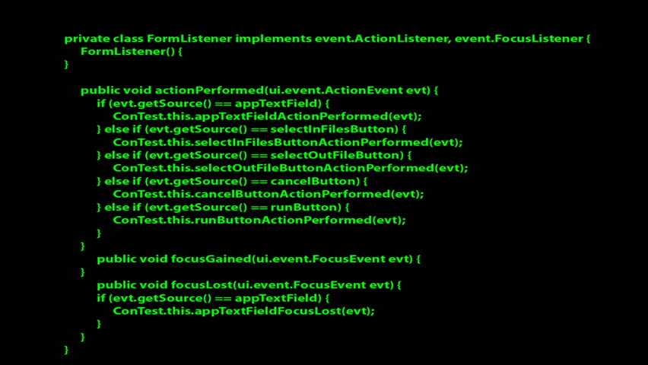
Green Code ??

Slide 3

Capacités de stockage et de calcul croissantes et à bas coût
→ Logiciels « gras »
Notes:
<numéro>

Slide 4

De plus en plus d’objets (tablettes et smartphones) connectés fonctionnant sur batterie
→ impose des économies d’énergie pour augmenter l’autonomie.
1/ améliorer la consommation d'énergie des composants
2/ concevoir des logiciels afin qu'ils consomment moins de batterie
→ lié à la performance du code
Notes:
<numéro>

Slide 5
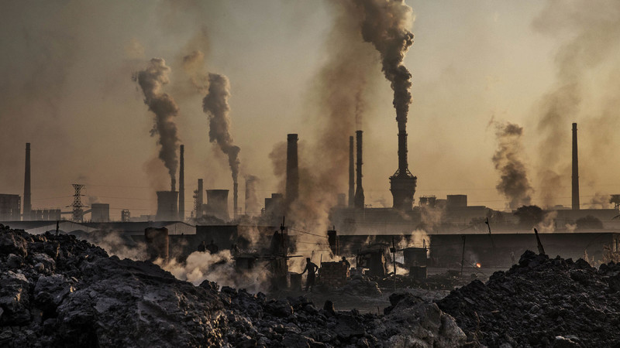

Le secteur informatique représente entre 5 et 7 % de la consommation mondiale d’électricité
La phase de développement de code représente 10 à 20 % des gains environnementaux potentiels
→ réduire l’empreinte environnementale d’un service numérique en développant un code plus sobre et mieux fabriqué …
Notes:
c’est surtout la compilation en instructions machine, puis leur exécution, finement mesurable, qui influencent la consommation énergétique
<numéro>

Slide 6
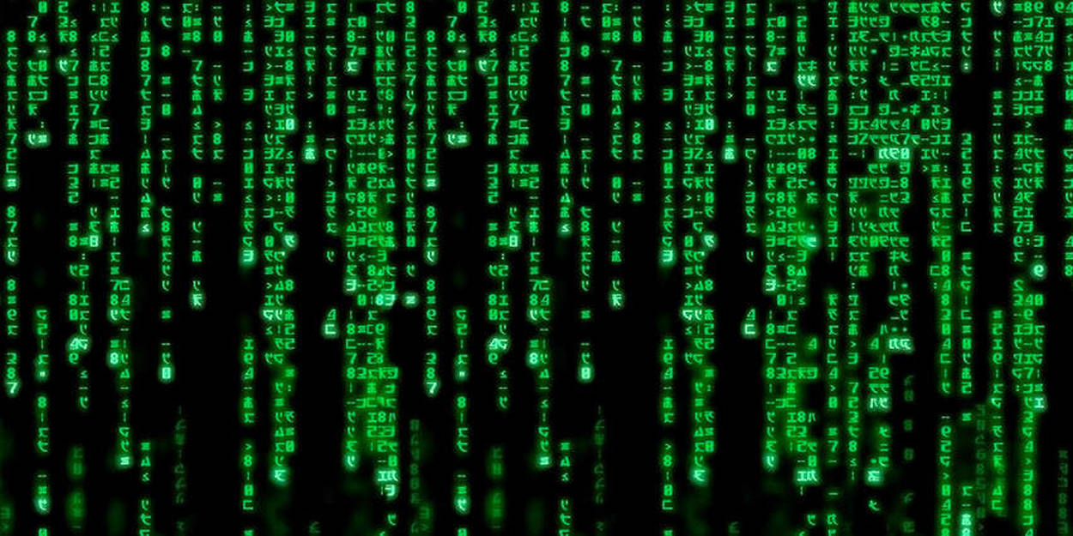
Green Code !!!
Notes:
<numéro>

Slide 7
Minimiser le nombre de requêtes SQL
Utiliser système de cache
Préciser colonne de recherche
Favoriser les pages statiques
Supprimer le code Javascript redondant
Code HTML et fichiers externes
Ne pas charger de données lourdes si elles ne sont pas visibles
Ne pas lancer des contenus de type vidéo, sons sans action de l’utilisateur (dont le passage à la souris)
Notes:
<numéro>

Slide 8
Choisir des classes de collection Java adaptées
Augmentation de la conso énergétique de 300% si inadaptée
Préférer les CSS aux images
Utiliser les capacités des sites en interprétation CSS au lieu de transférer les images
Optimiser les images
Compression de 80% sans différence notable
Notes:
<numéro>

Slide 9



X 100 conso électrique
Utilisation de + en + fréquente de Python
=
Compilation du PHP après l’avoir transformé en C++
→ Conso électrique / 2
80% des sites Web utilisent PHP
Notes:
Pour une même application, un langage interprété comme Python peut consommer jusqu’à 100 fois plus qu’un langage compilé comme Java.
C’est d’autant plus inquiétant que la tendance actuelle est que le Python, comme le JavaScript, s’emploient de plus en plus sur les serveurs applicatifs hébergés dans des data centers
.
<numéro>

Slide 10

Notes:
Travailler directement sur le « gras numérique » : supprimer des fonctionnalités qui ne servent à rien
Exemple de deux moteurs de recherche : « Sur Yahoo, on trouve le cours de la bourse, l’actualité etc….
<numéro>

Slide 11

Notes:
…alors que sur Google il n’y a que la barre de recherche que vient chercher l’utilisateur et c’est tout ».
se recentrer sur le message essentiel.
Ce qui implique moins de code.
<numéro>

Slide 12

Intérêt économique du Green Code
Sites de e-commerce lents
→ risque de voir partir le client chez le concurrent
Notes:
<numéro>

Slide 13

Collectif conception numérique responsable (80 organisations)
Evaluation de performance environnementale (A → G)
Notes:
Concernant les sites web, le collectif conception numérique responsable (80 organisations) a développé ecoindex.fr pour évaluer la performance environnementale d’une url à partir d’éléments techniques objectifs (poids, complexité, etc.), l’empreinte environnementale associée (gaz à effet de serre et eau) et en donnant une mesure de performance (sur 100) et un indice de classement (de A à G)
Cf https://dataanalyticspost.com/une-programmation-econome/
<numéro>

